Slide 1
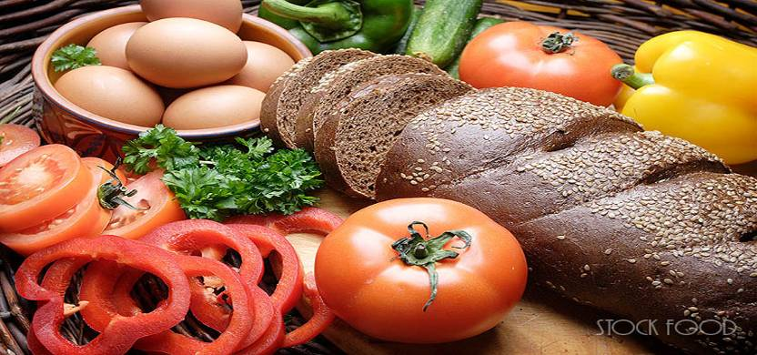
«Мы живём не для того, чтобы есть, а едим для того чтобы жить» древнегреческий философ Сократ(470-399 до н.э.)

Slide 2
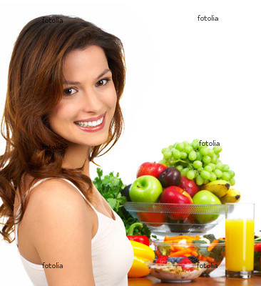
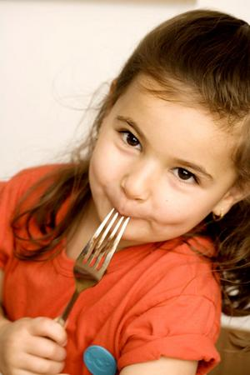

Slide 4
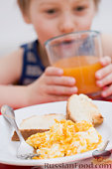
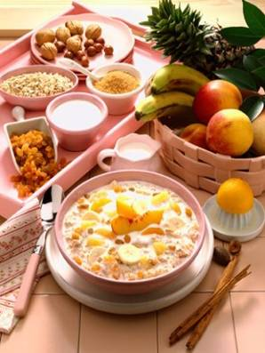
Человеку необходимо питаться.

Slide 8
Полезные продукты
Неполезные продукты
Рыба, пепси, кефир, фанта, чипсы, геркулес, жирное мясо, подсолнечное масло, торты, «Сникерс», морковь, капуста, шоколадные конфеты, яблоки, груши, хлеб

Slide 9
Проверим :
Полезные продукты
Неполезные продукты
Рыба,
кефир,
геркулес,
подсолнечное масло, морковь,
капуста,
яблоки,
груши,
хлеб
Пепси,
фанта,
чипсы,
жирное мясо,
торты,
«Сникерс», шоколадные конфеты

Slide 10
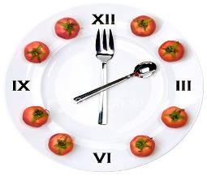
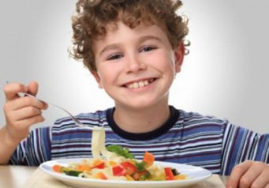
1.Завтрак (дома).
2. Завтрак (второй в школе).
3. Обед.
4. Полдник.
5. Ужин.

Slide 11
То, чем позавтракал утром, влияет на наше настроение и самочувствие весь день. Вкусный завтрак должен быть здоровым и разносторонним, но ни в коем случае однообразным. Общее мнение такое, что на завтрак надо обязательно есть кашу.
Каша.
Хлеб с маслом.
Чай сладкий.

Slide 12
Хороший завтрак - это не значит наесться так, чтобы потом нельзя было встать со стула. Хороший завтрак подразумевает оптимальное сочетание продуктов, содержащих белки, углеводы, жиры, витамины и другие полезные вещества, нужны организму после сна.
Котлета (рыбная, мясная), гуляш и т.д.
2. Пюре.
3. Сок, компот, напиток, чай.
4. Хлеб.

Slide 13
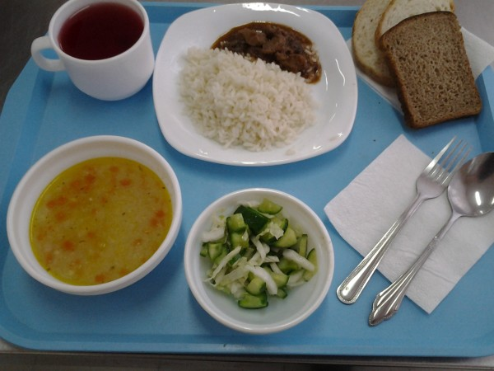
Обе́д — как правило, второй или третий приём пищи в день (обычно после первого либо второго завтрака). Как правило на обед подается горячая пища
1. Суп, борщ, щи.
2. Биточки, котлеты, гуляш и т.д.
3. Пюре.
4. Компот из сухофруктов.
5. Хлеб.

Slide 14
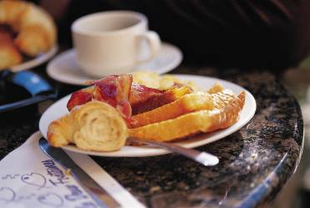
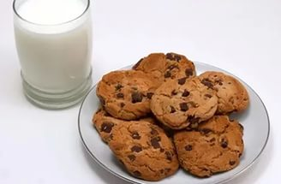
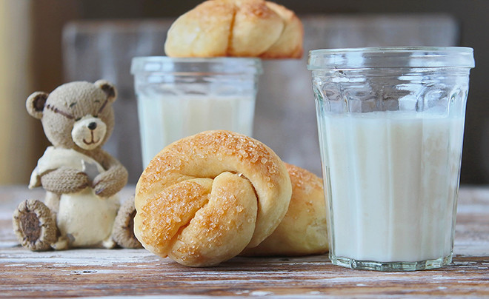
Можно на полдник есть булочки, вафли, печенье с чаем, соком или молоком.

Slide 15
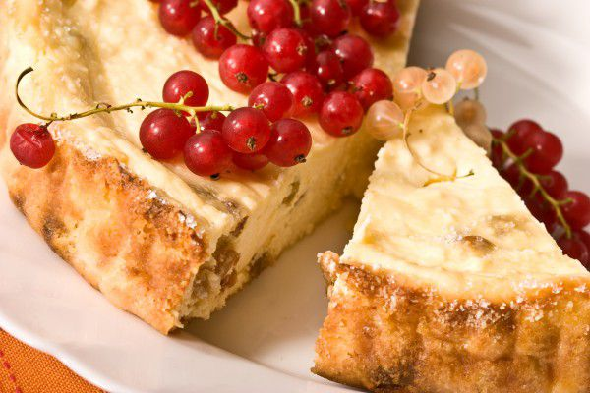
Ужин – последняя еда перед сном. Чтобы хорошо спать и отдыхать ночью, на ужин можно есть только легкую пищу:
запеканки
творог
омлет
кефир
простоквашу

Slide 16
Правильное питание должно обеспечить поступление в организм всех необходимых веществ: углеводов, жиров, белков и витаминов.

Slide 17
Белки |  | Жиры |  | Углеводы
В продуктах животного происхождения |  | В мясе, молоке, сале, в маслянистых растениях |  | В крупах, муке, крахмале

Slide 18
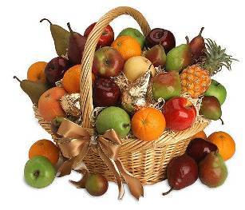
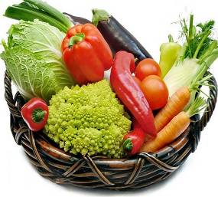
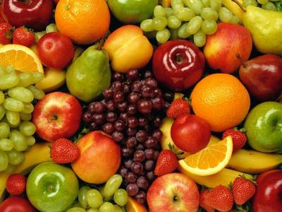
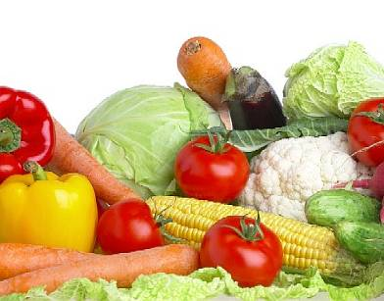
Витамины
Овощи, фрукты

Slide 19
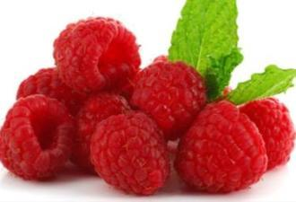
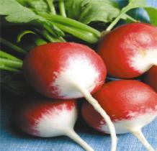
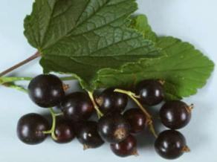
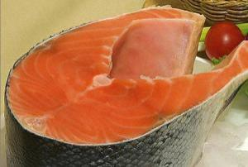
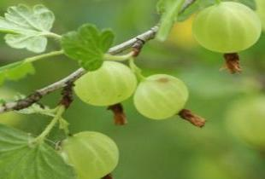
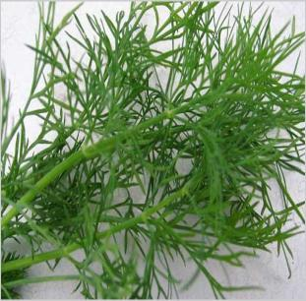
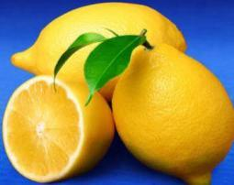
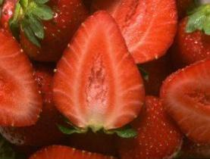
С

Slide 20
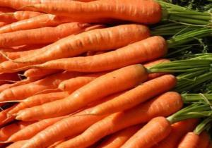
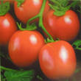
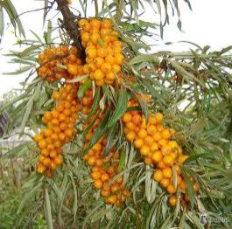
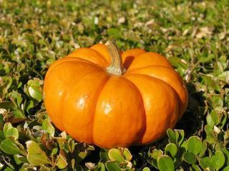
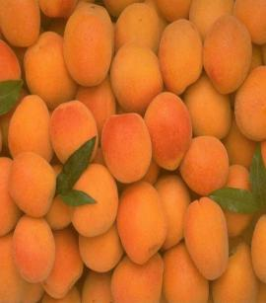
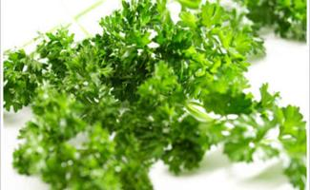
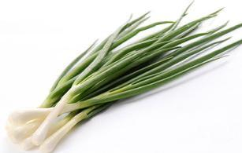
А

Slide 21
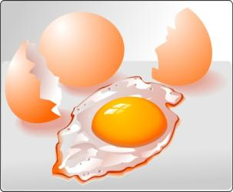
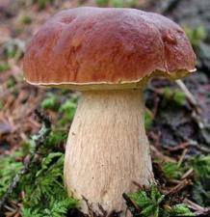
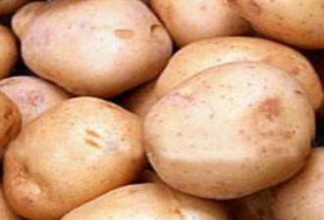
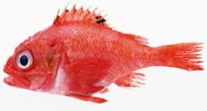
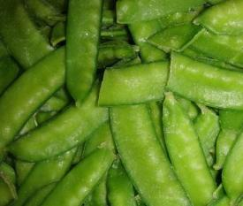
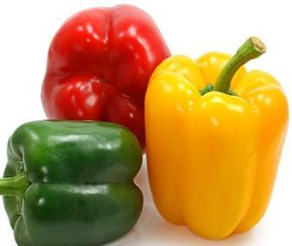
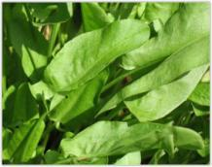
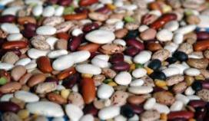
В1

Slide 22
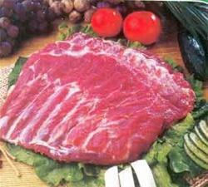
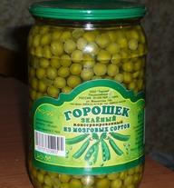
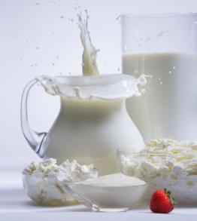
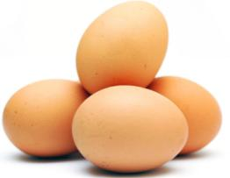
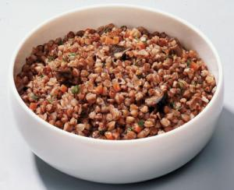
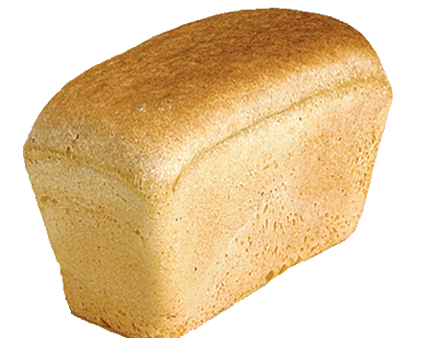
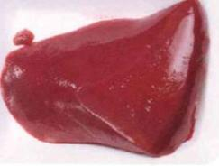
В2

Slide 23
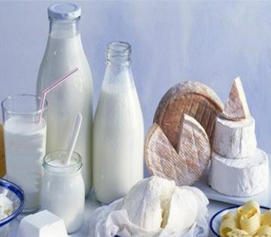
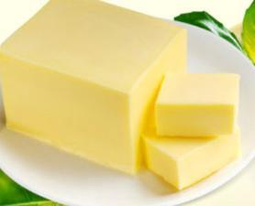
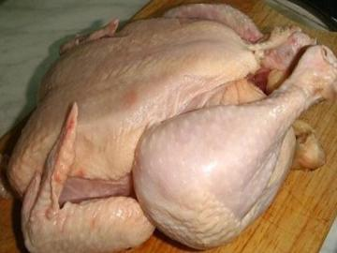
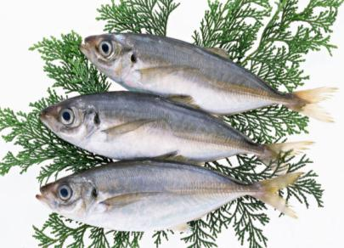
D

Slide 24
РР

Slide 25
Хлеб
Колбаса
Молоко
Сахар
Яйцо
Лук
Яблоко
Свинина
Свекла
Огурец
Продукты животного
происхождения
Продукты растительного
происхождения

Slide 26
красивый ловкий статный крепкий
сутулый бледный стройный неуклюжий
сильный румяный толстый подтянутый

Slide 27
Главное – не переедайте.
Ешьте в одно и то же время простую, свежеприготовленную пищу, которая легко усваивается и соответствует потребностям организма.
Тщательно пережевывайте пищу, не спешите глотать.
Мойте фрукты и овощи перед едой.
Перед приемом пищи мысленно поблагодарите всех, кто принял участие в создании продуктов, из которых приготовлена пища. И конечно, тех, кто приготовил вам еду.

Slide 28
Будьте здоровы!

